Slide 1
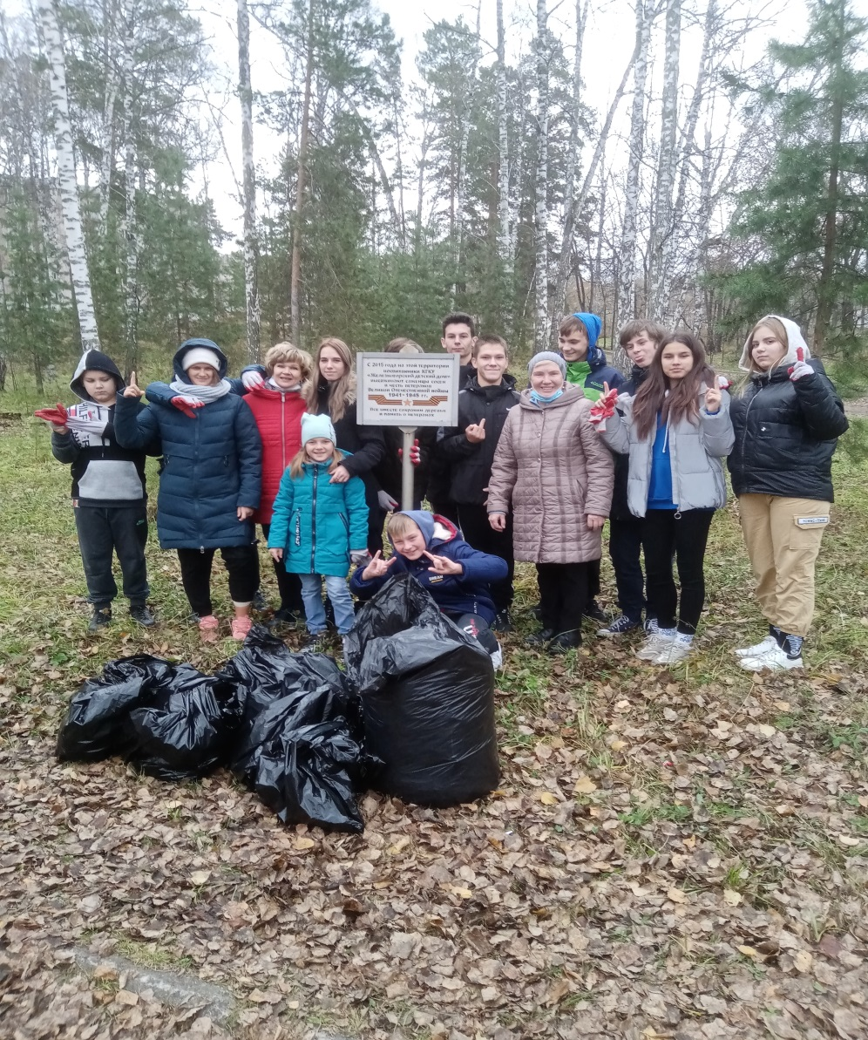
«Марафон социальных инициатив «Вектор добра 2020»
Участники:
Группа №4 - инициатор акции
добровольцы групп №1 и №3

Slide 2
Добро – это необходимый элемент в жизни каждого человека.

Slide 3
Добро – может изменить мировоззрение, оно способствует нравственному очищению, оно делает человека лучше.

Slide 5
.
Мы участвовали в акции «Марафон социальных инициатив «Вектор добра». Провели уборку территории нашего микрорайона.

Slide 6
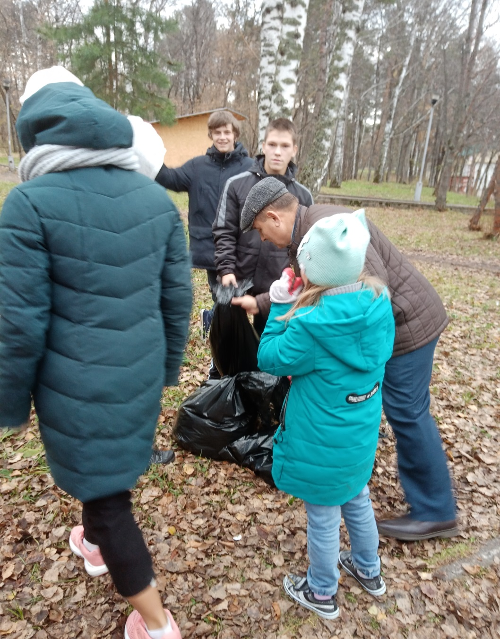
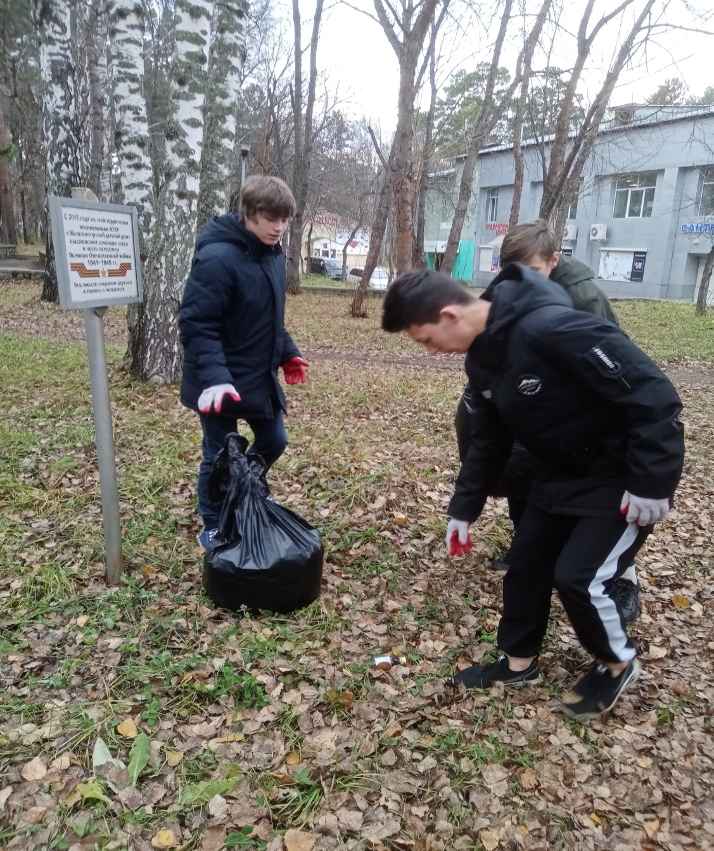
Каждый, кто поучаствовал в этой акции, смог с помощью своего труда, выразить благодарность защитникам Родины.

Slide 8
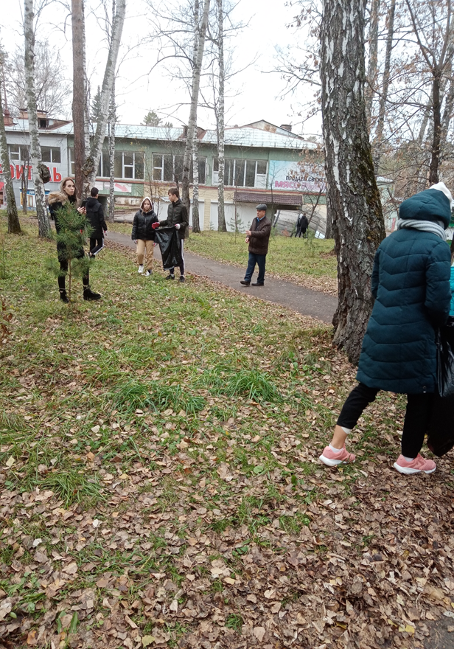
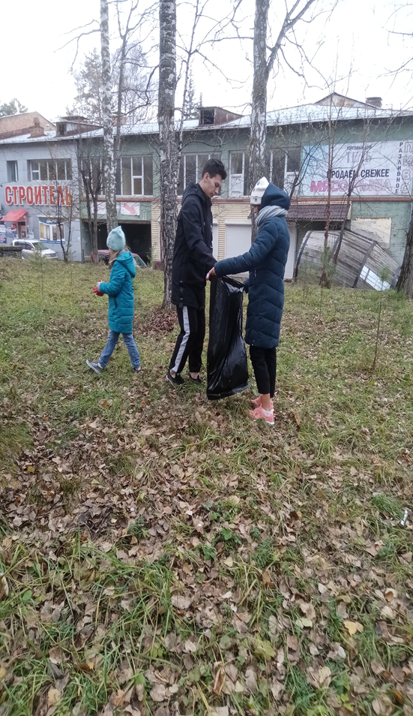

Slide 9
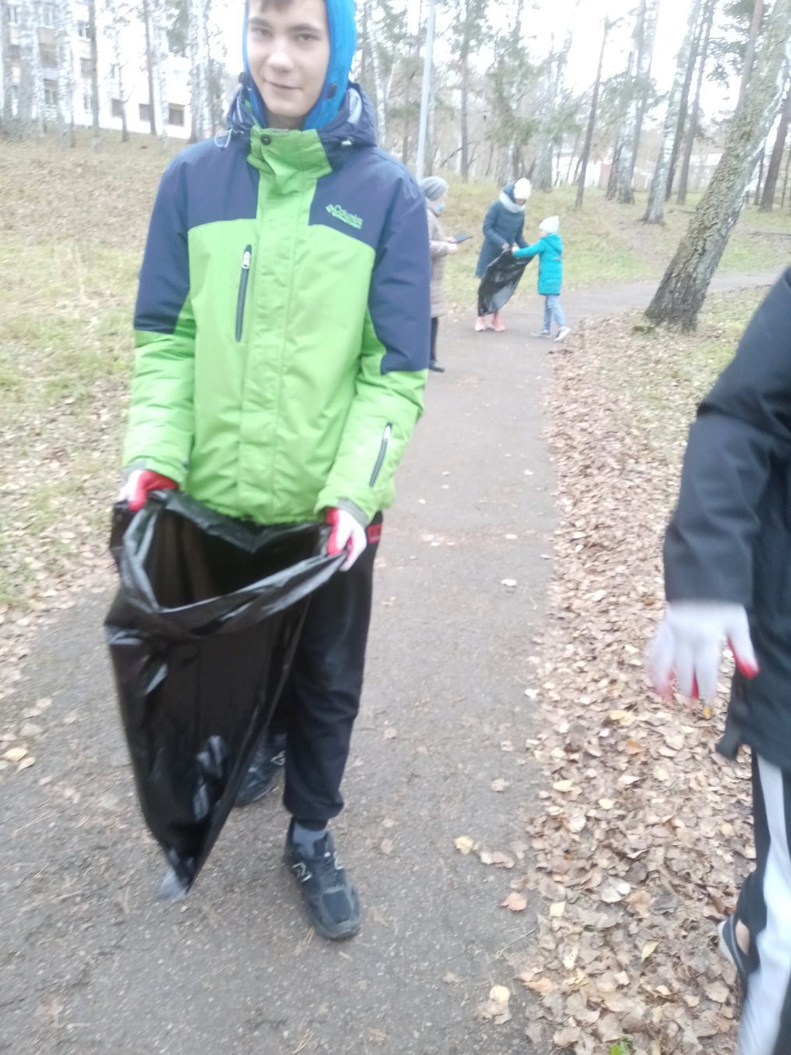
Субботник с хорошим настроением состоялся!

Slide 10
Творите добро и оно к вам вернётся !

Slide 11
Спасибо за внимание!)))
Автор презентации : Гришина Альбина

